Slide 1


Microidentidades Bato a través del tembetá. Revisión bibliográfica
Millaray Zamorano
Trucos del Oficio
15 de Mayo, 2025

Slide 2


Libro clásico - teoría general
Habitus

Slide 3

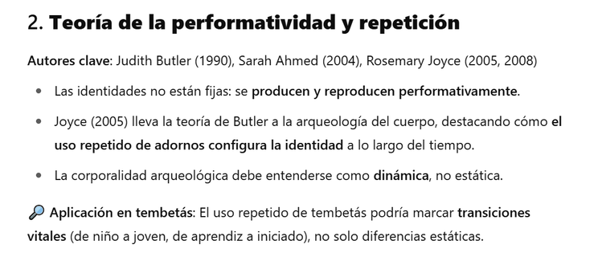

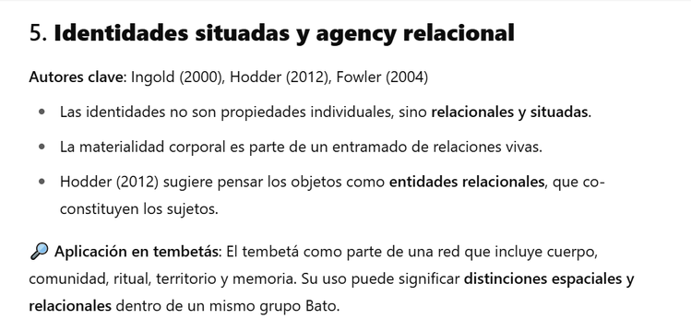
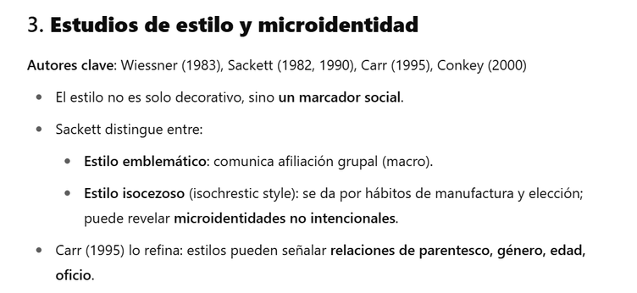
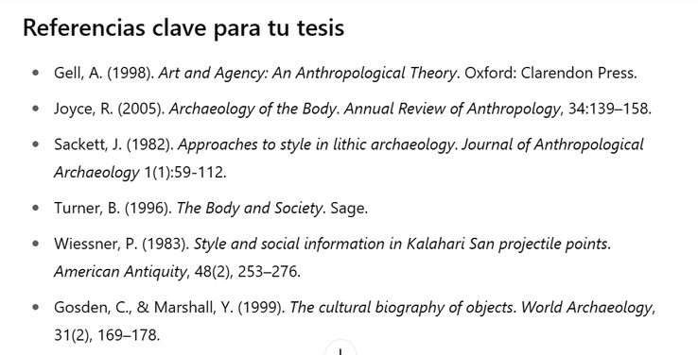
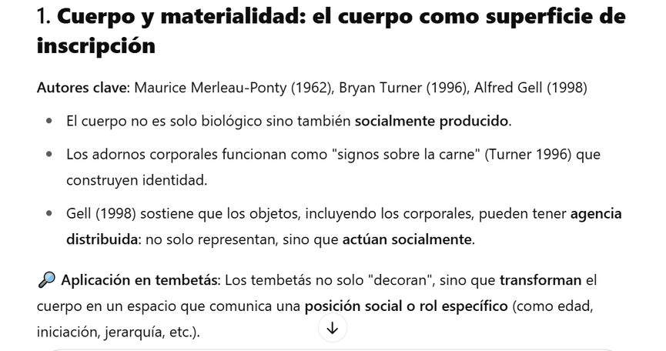
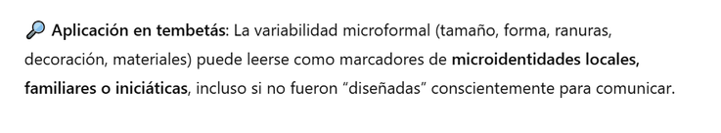
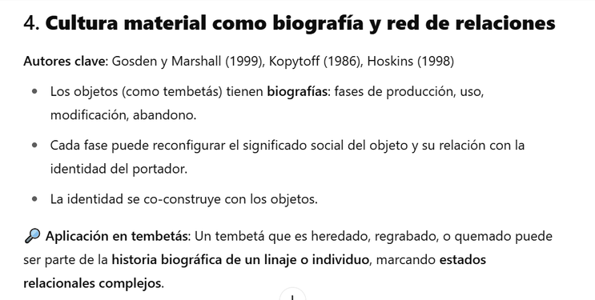
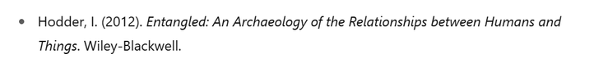

### ROL
Estudiante de pregrado de Arqueología que está escribiendo su tesis
###CONTEXTO
Revisión bibliográfica para una tesis sobre microestilos y microidentidades a través el adorno corporal tembetá en Chile central de la cultura Bato, del Periodo Alfarero Temprano.
###INSTRUCCION
¿Cuáles son las principales teorías sobre los adornos corporales y el habitus en ciencias sociales?
- Razona paso a paso.
- Debes tener la precisión de un joyero y no equivocarte en las referencias.

Slide 4
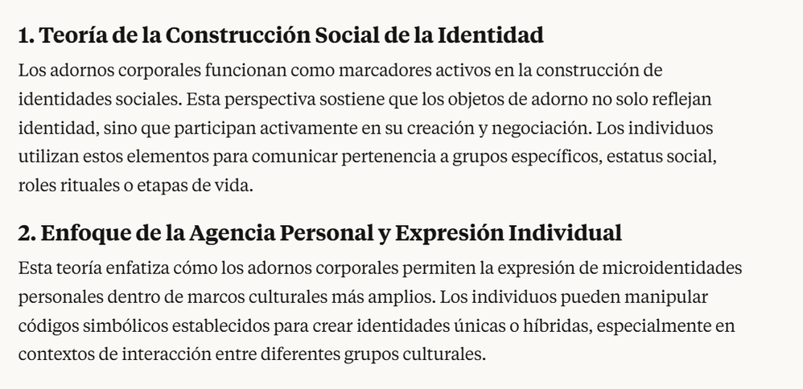

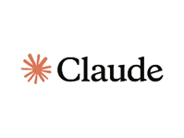
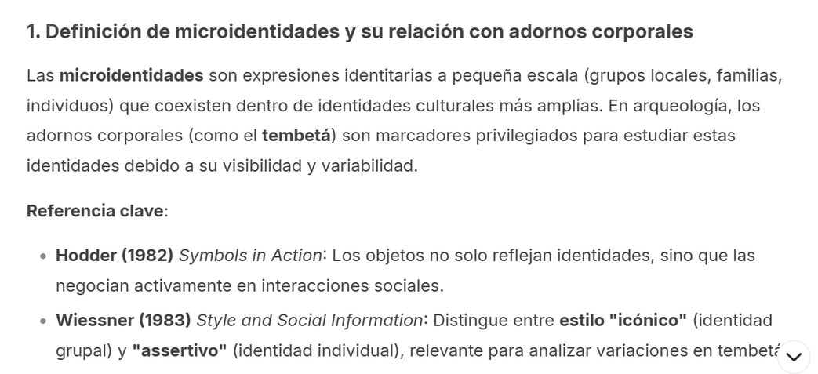
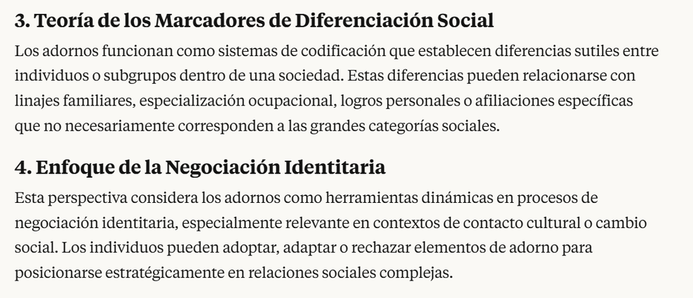
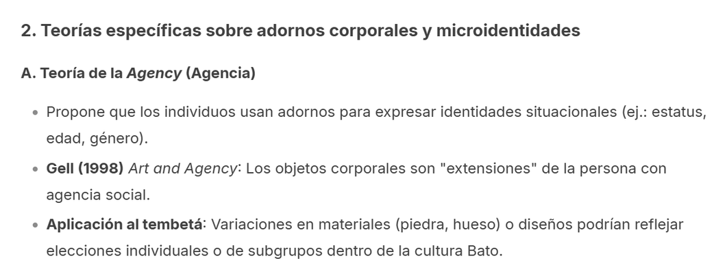
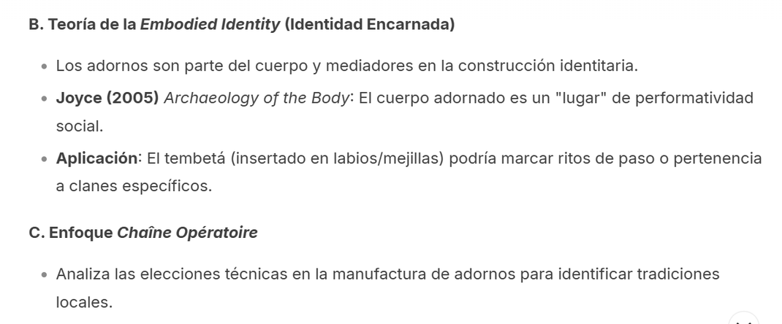
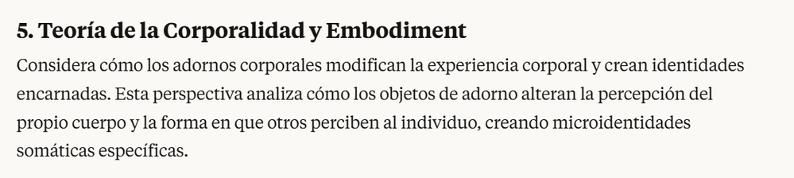

Slide 5
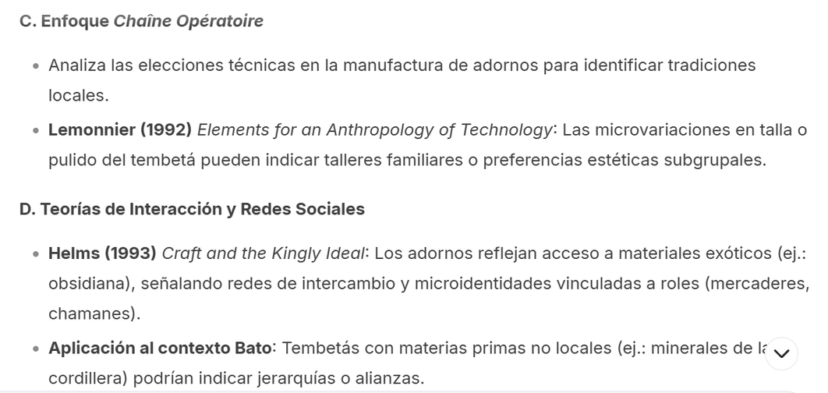
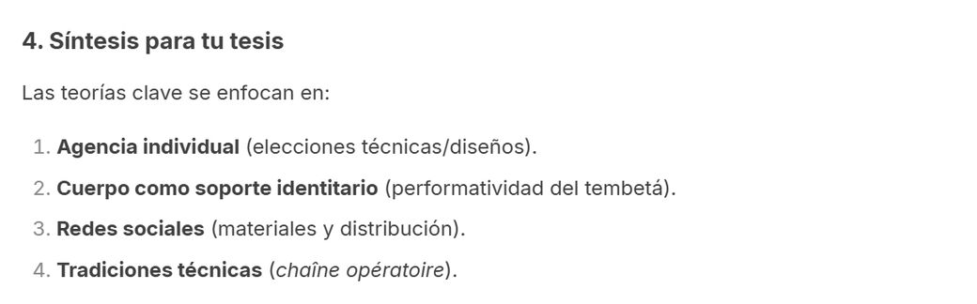
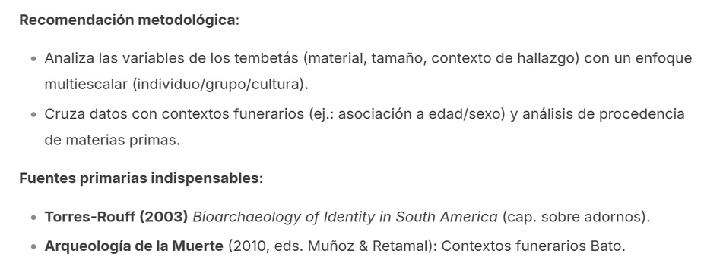

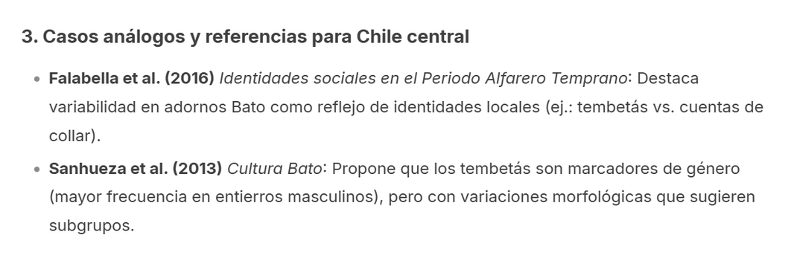

Slide 6
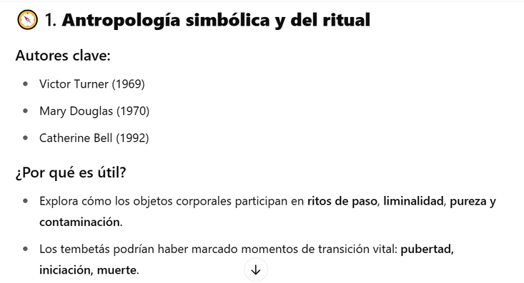
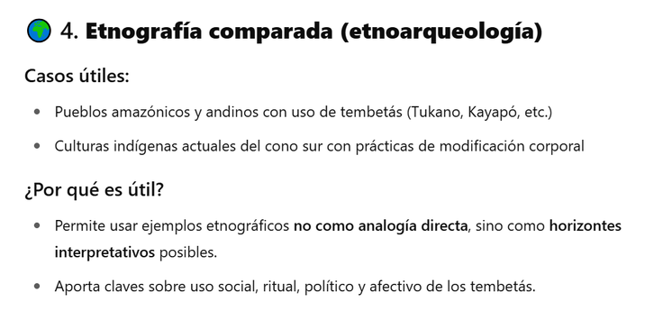
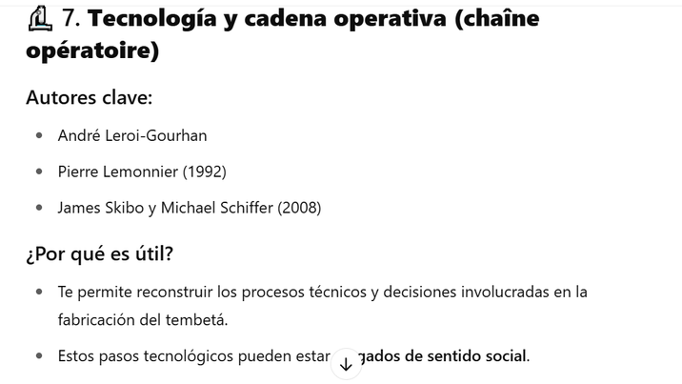
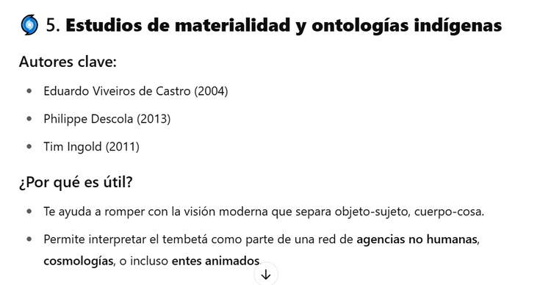
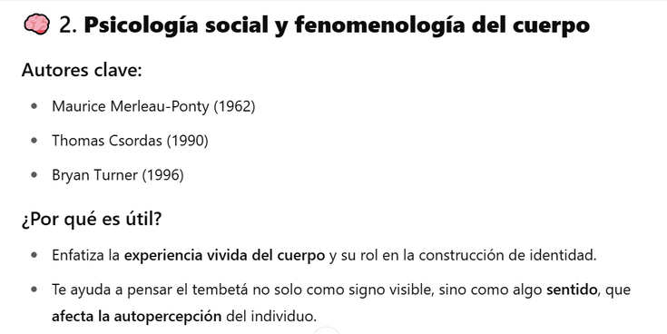
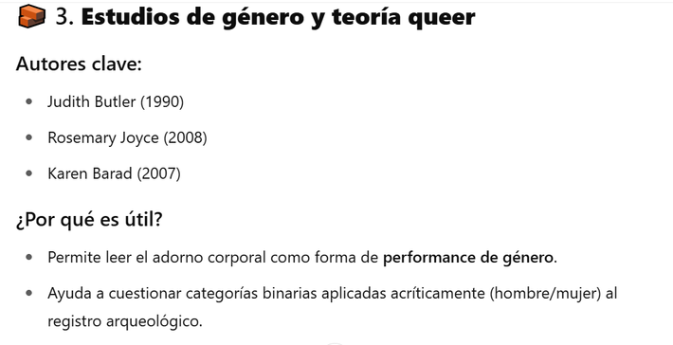
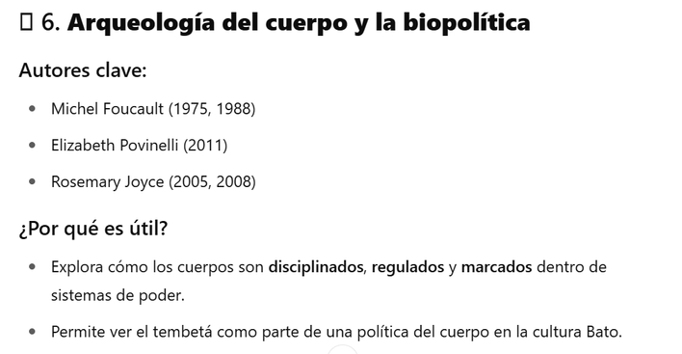
¿Qué otras disciplinas o teorías me recomiendas para estudiar el tema que te he planteado?

Slide 7

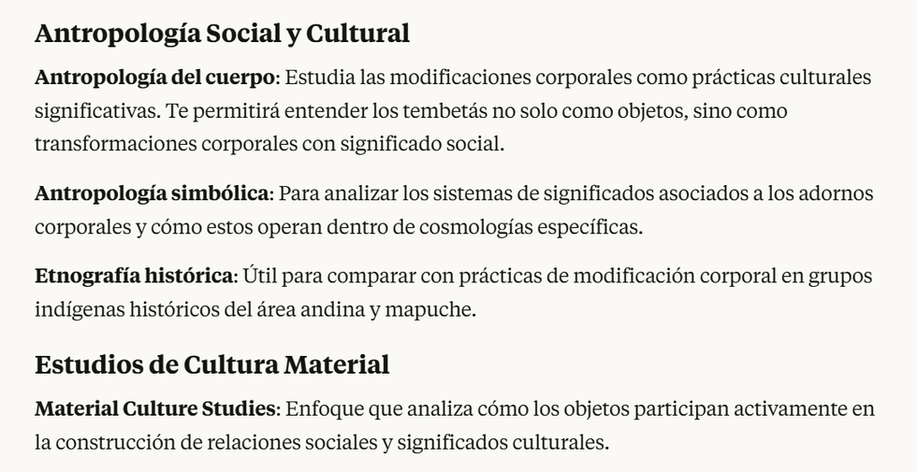
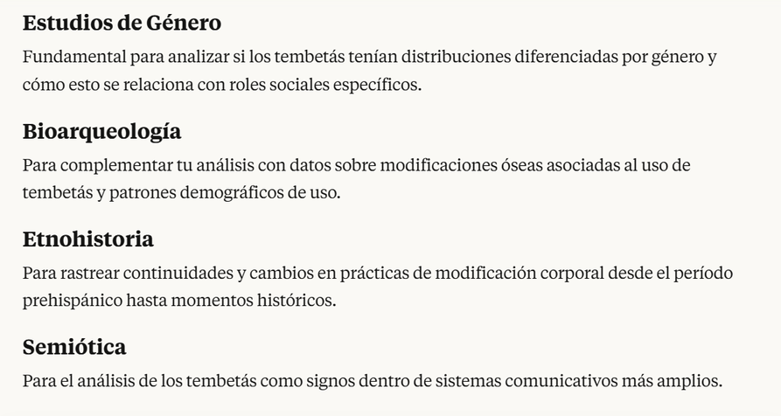
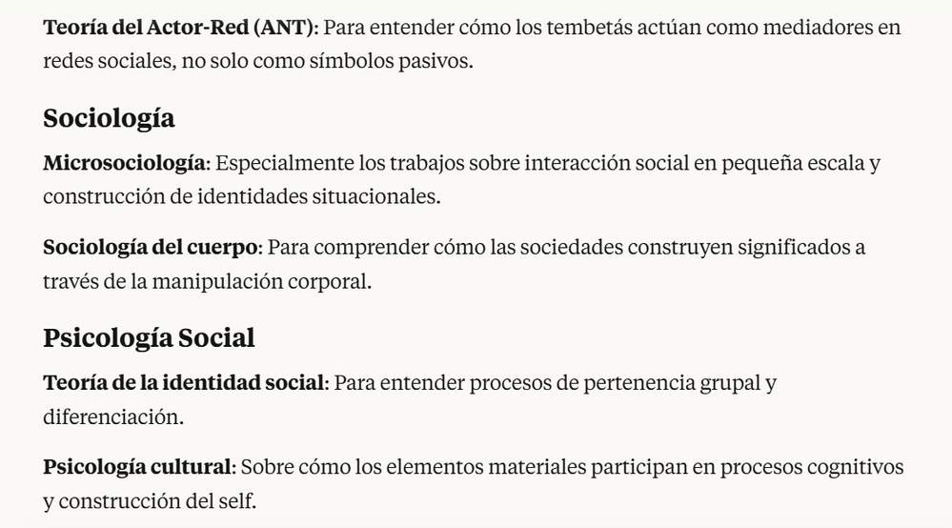
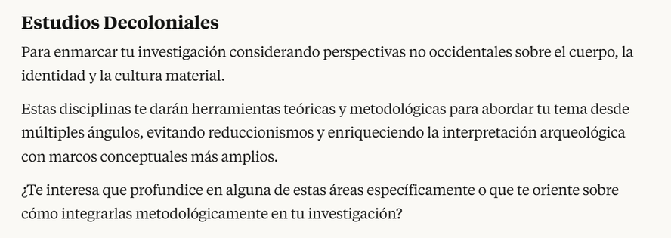

Slide 8
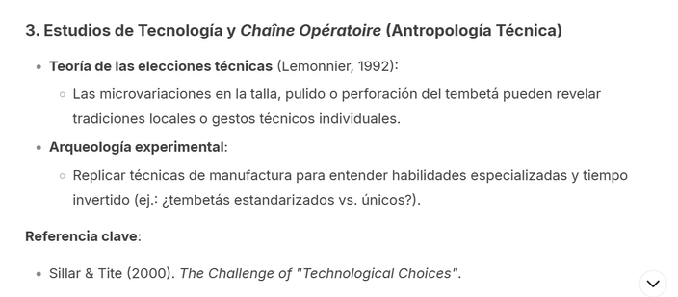
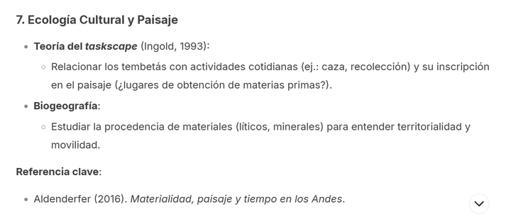
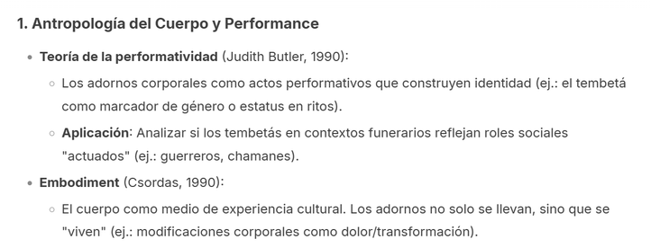
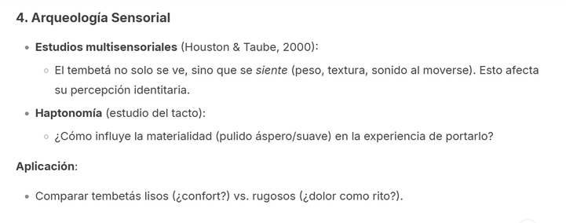
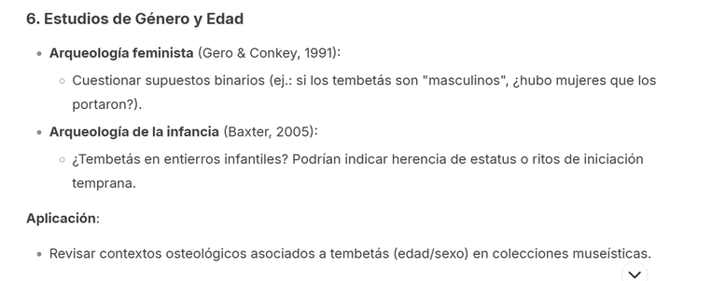
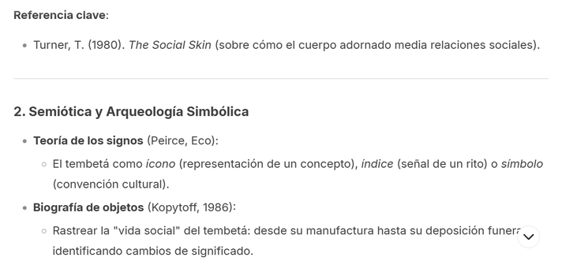
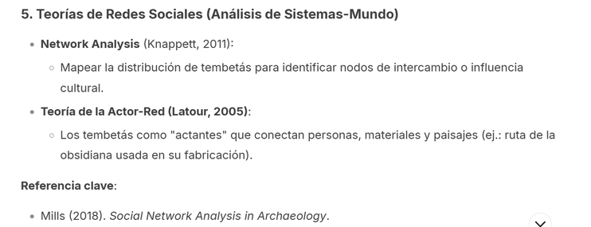
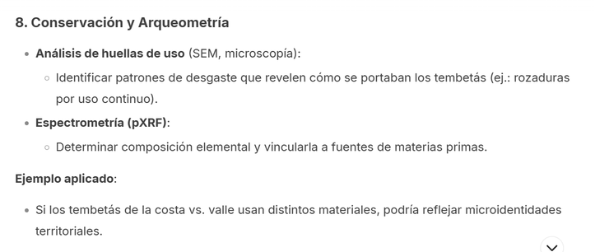
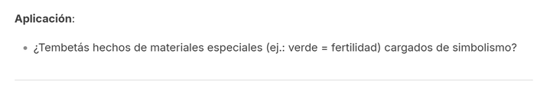

Slide 9
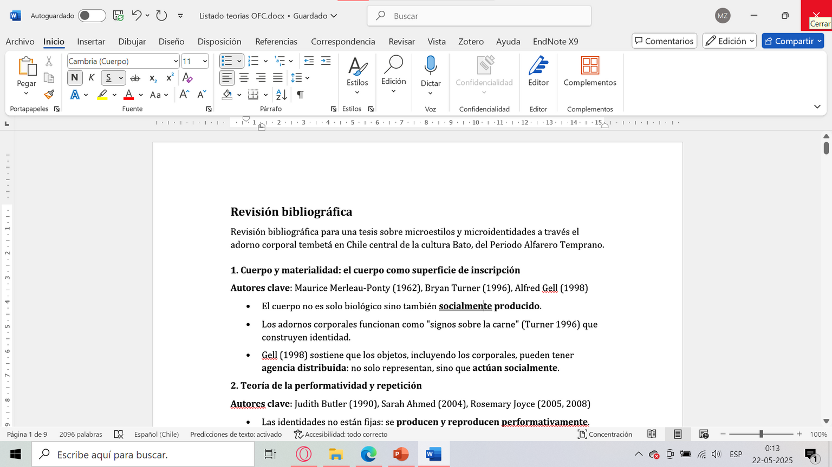
## INSTRUCCIÓN
Genera una tabla comparativa detallada en formato Excel sobre las principales teorías que abordan el cuerpo, la identidad y los adornos corporales. Para cada teoría, incluye los siguientes elementos:
### OUTPUT
-Nombre de la teoría y autor/a (con año de publicación). -
Conceptos principales (definir brevemente qué postula
cada teoría sobre la colaboración artística).
- Énfasis teórico (¿En qué aspectos se centra? ¿Pone
énfasis en redes, poder, industria, autenticidad,
mediación, improvisación, etc.?).
- Similitudes con otras teorías (¿Con qué otras
perspectivas guarda relación y en qué coinciden?).
- Diferencias con otras teorías (¿En qué se distancia de
otras perspectivas y cuál es su aporte distintivo?).
- Keywords esenciales (para facilitar la búsqueda y
categorización de información en bibliografía y bases
de
datos). Entrégamelas en inglés.
### INPUT:
Revisión bibliográfica para una tesis sobre microestilos y microidentidades a través el adorno corporal tembetá en Chile central de la cultura Bato, del Periodo Alfarero Temprano.

Slide 10
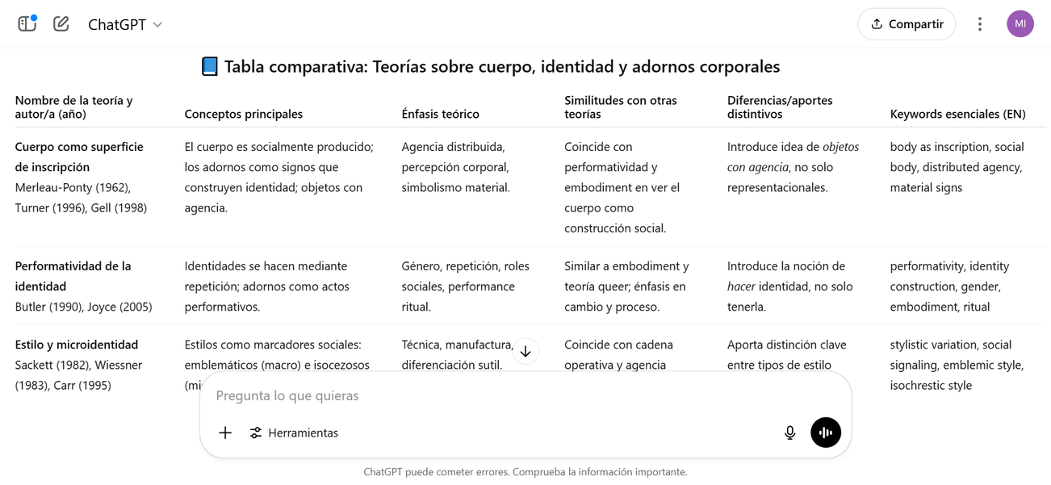
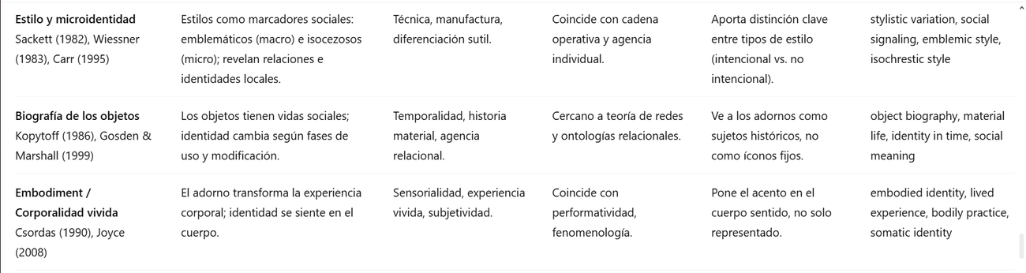
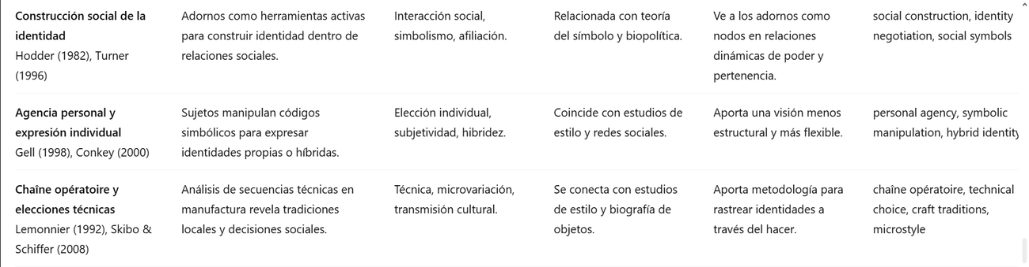
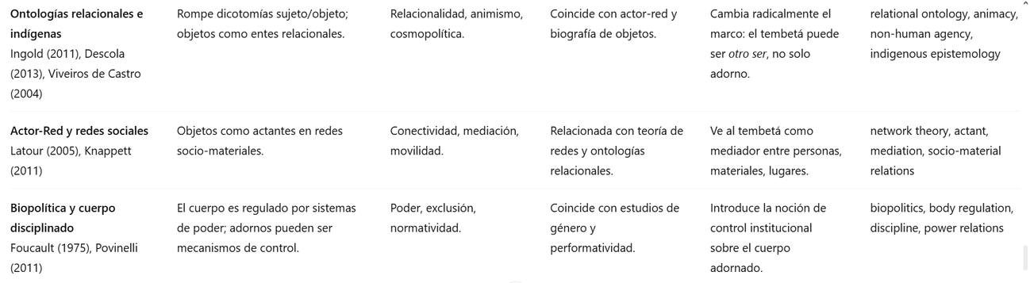
## INSTRUCCIÓN
Genera una tabla comparativa detallada en formato Excel sobre las principales teorías que abordan el cuerpo, la identidad y los adornos corporales. Para cada teoría, incluye los siguientes elementos:
### OUTPUT
Convierte la tabla en formato Excel
- considera todas las columnas de la tabla original (Nombre de la teoria y autor, conceptos principales, enfasis teoricos, similitudes con otras teorias, diferencias/aportes distintivos, Keywords esenciales)
- Incluye todas las teorias mencionadas (son 12 en total)
### INPUT:
Revisión bibliográfica para una tesis sobre microestilos y microidentidades a través el adorno corporal tembetá en Chile central de la cultura Bato, del Periodo Alfarero Temprano.

Slide 11
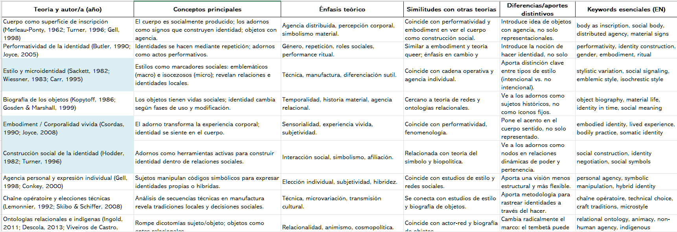
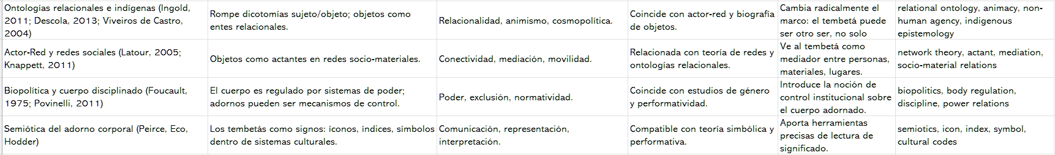

Slide 12

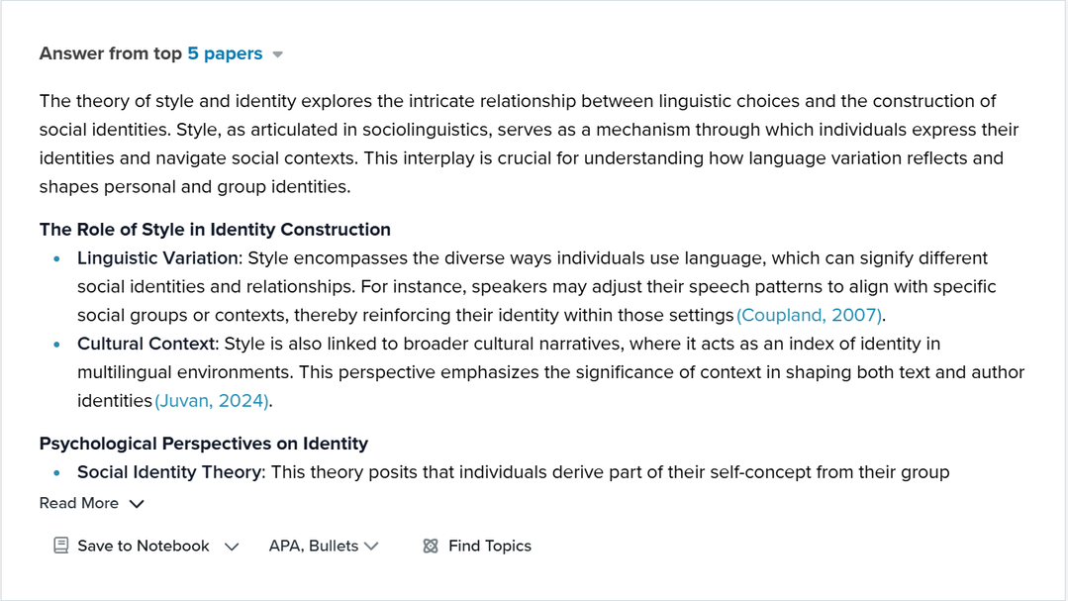
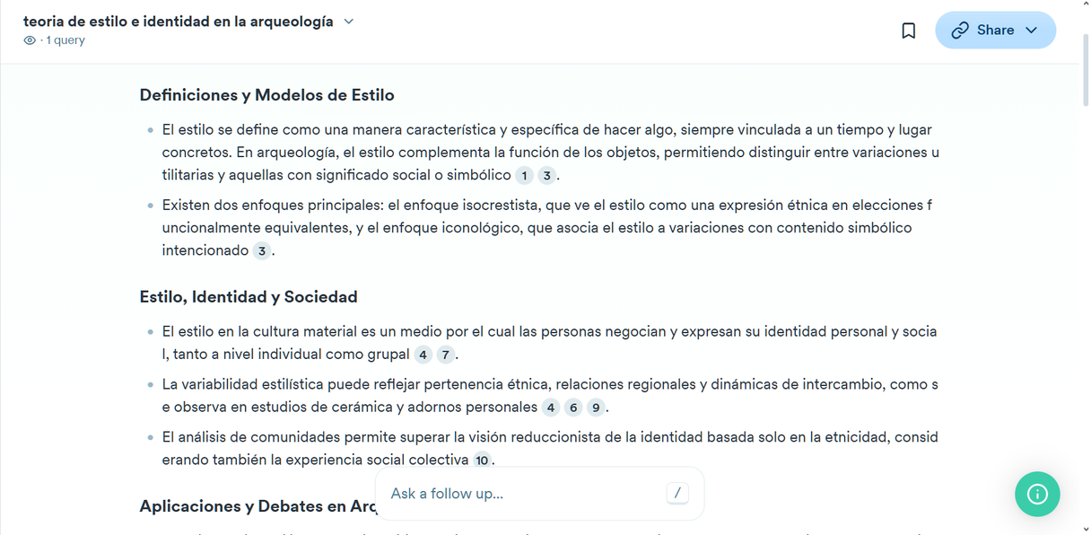
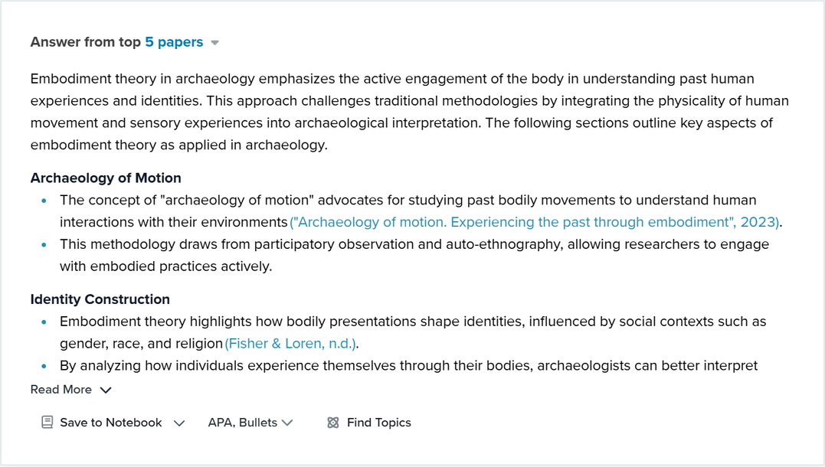
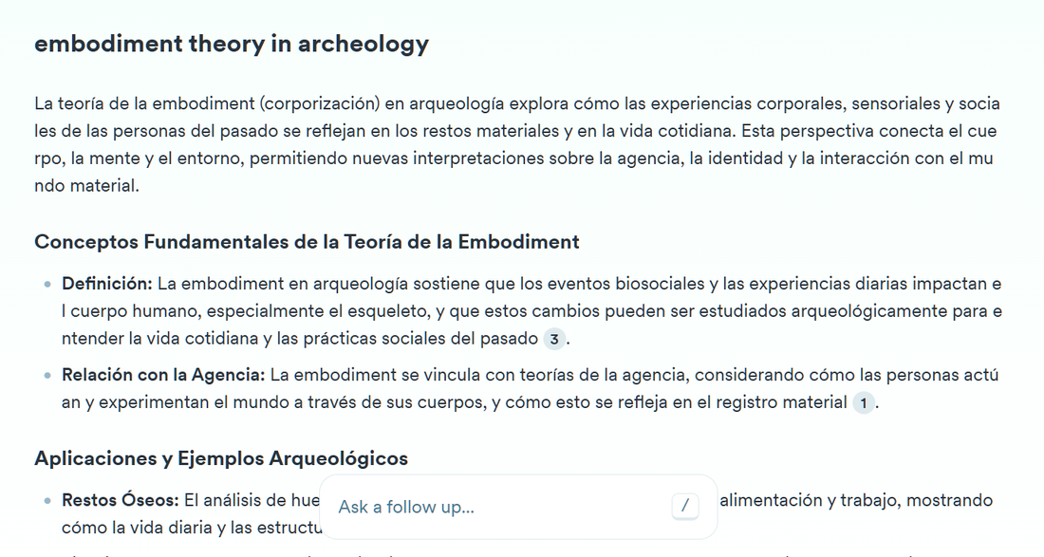



Slide 13





¿Cómo se ve la identidad a través de los adornos corporales?

Slide 14




Slide 15




Slide 16


Lista final

